Slide 1
1. Globalisaatio ja verkottuminen Tietoisku: Globalisaation historiaa
Forum Yhteiskuntaoppi
3

Slide 2
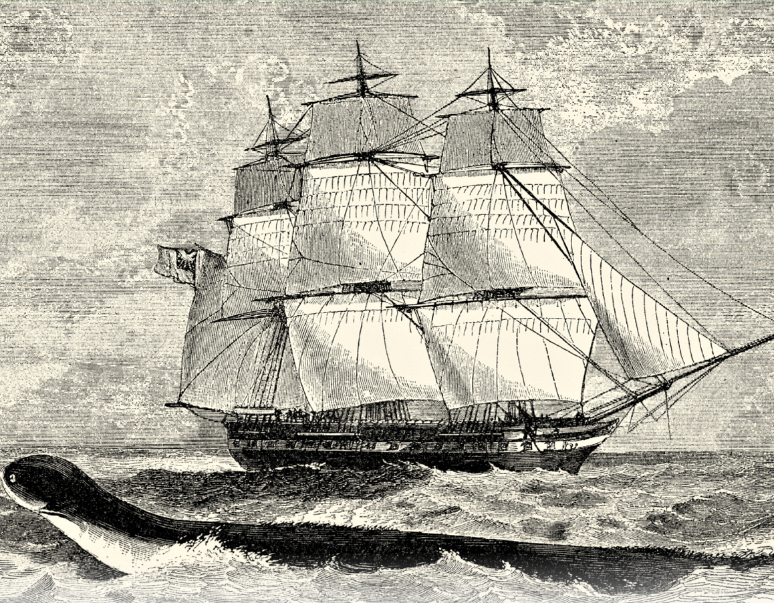
I vaihe: 1400–1800
valtioiden globalisaatio
valloitus- ja kaupparetket (ns. ”löytöretket”)
meriliikenne
valtamerien rannikkokaupungit tärkeitä
maailmankaupan kehitys
valtioiden keskinäinen kilpailu
Kuva: duncan1890 / Getty Images

Slide 3
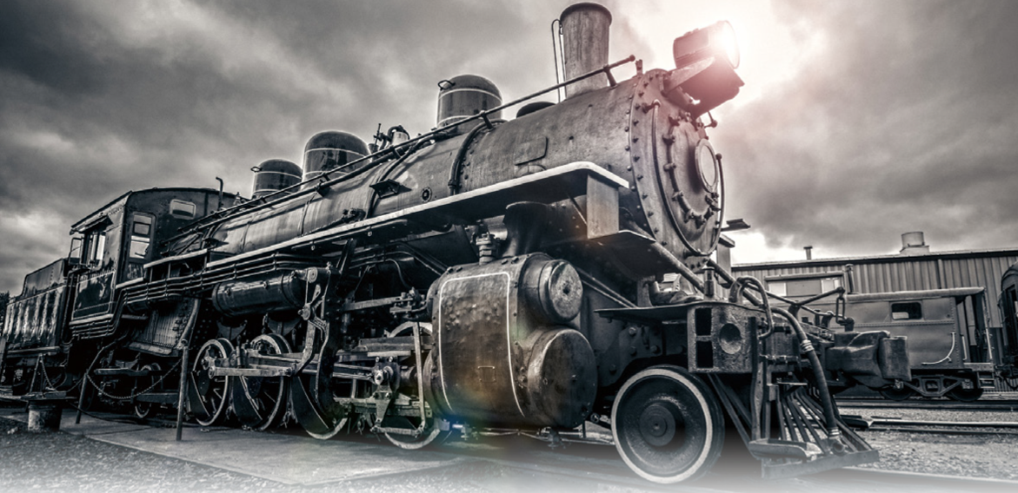
II vaihe: 1800–2000
yritysten globalisaatio
maailmanlaajuisen verkon tihentyminen
teollistumisen aikakausi
matkustamisen ja tiedonkulun nopeutuminen
rautatie, höyrylaiva, auto, lentokone
lennätin, puhelin, tv, internet
Kuva: iStock / Getty Images Plus

Slide 4
III vaihe: 2000–
yksilöiden globalisaatio
tietotekniikan ja digitalisaation valtaisa kehitys
sosiaalinen media ja suoratoistopalvelut -> globaali kulttuuri
tekoäly, robotiikka, esineiden internet, bioteknologia
globaalina haasteena ilmastonmuutos
Kuva: Adobe Stock / Colin Anderson

